Slide 1
Корнеплоды

Slide 2
Отличие корнеплодов по семенам.
Семенами в сельскохозяйственной терминологии часто называют не только подлинные семена, но и плоды и даже соплодия, то есть те части растения, которые могут служить посевным материалам.
Название вида | Плоды или семена | Форма | Величина, мм | Окраска | Масса 1000 семян (плодов), г
Свекла | Соплодия (клубочки) | Округло-угловатая | 2-6 | Желто-бурая | 18,0-25,0
Морковь | Плодики (дву раздельная семянка) | Удлиненно-яйцевидная | 2-3 | Желтая, коричневая | 2,0-2,5
Брюква | Семена | Шаровидная | 1-2 | Черная | 2,0-3,5
Турнепс | Семена | Шаровидная | 1-2 | Коричневая, черная | 1,5-2,5
Цикорий | Плод-семянка | Удлиненная, гранистая | 3-4 | Коричневая, черная | 2,6-3,0

Slide 3
ХАРАКТЕРИСТИКА ПОСЕВНОГО МАТЕРИАЛА КОРНЕПЛОДОВ Клубочки свеклы представляют собой сростки ее плодов или соплодия. Число плодов, составляющих клубочки, колеблется обычно от 2 до 6, отчего и размер клубочков бывает различным. При созревании плодов чашелистики деревенеют и срастаются с их твердой оболочкой.
Таким образом, клубочки свеклы являются сростками плодов, обросших одревесневшими чашелистиками. В настоящее время выведены сорта односемянной, или одноростковой свеклы, у которых в клубочках содержится преимущественно по одному семени.
Каждый из плодов, образующих клубочек свеклы, является небольшим орешком, верхушка которого представляет собой более или менее плоскую или слабовыпуклую крышечку, при удалении которой обнаруживается горизонтально лежащее семя, которое имеет бурую блестящую оболочку. Семя состоит из
зародыша, согнутого почти кольцом и окружающего перисперм (вместилище запасных питательных веществ), двух семядолей, почечки, подсемядольного колена и зародышевого корешка.

Slide 4
Плод моркови - двураздельная семянка, которая при созреваний легко распадается на две части. На спинке каждой семянки располагаются 4-5 продольных, явственно выступающих ребрышек, под которыми проходят тонкие продольные канальца - масляные ходы, заполняемые эфирным маслом. Этому маслу семена моркови обязаны особым запахом.
Семена турнепса и брюквы сходны между собой и мало отличаются друг от друга. Считают, что семена брюквы несколько темнее, чем семена турнепса, и масса 1000 семян больше. Однако определение по этим признакам может привести к ошибке, так как недозрелые семена брюквы имеют темно-коричневую окраску, как и семена турнепса. При необходимости установления подлинности семян этих видов корнеплодов на практике применяют следующий химический метод. Две пробы семян (по 100 штук) раскладывают в несколько маленьких пробирок, заливают 10%-ным раствором едкого натра и помещают в термостат на 2 часа при температуре 25-28° С. Вытяжка из семян брюквы светло-желтая, а из семян турнепса - светло-зеленая (салатная).
Семена цикория гранистые, несколько сплюснутые, иногда слабосогнутые. На широкой верхушке семян имеется перепончатая окраина в виде белой бахромы. Окраска семян от коричневой до черной.

Slide 5
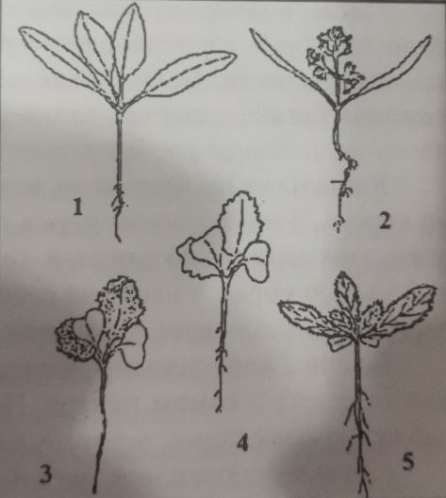
ОПРЕДЕЛЕНИЕ КОРНЕПЛОДОВ ПО ВСХОДАМ
При условии достаточного количества тепла, влаги и кислорода семена набухают и начинают прорастать. Прорастание начинается с того, что корешок и подсемядольное колено трогаются в рост и, прорвав оболочку семени, выходят наружу. Семядоли же еще некоторое время продолжают оставаться внутри плода, вследствие чего (у свеклы например) сохраняется связь между заключенными в семени питательными веществами и растущими частями.
Ко времени, когда питательные вакества семени будут использованы полностью, семядоли выходят на дневную поверхность и зеленеют. Таким образом, семядоли являются как бы первыми листьями корнеплода.
Вынесенные на поверхность почвы се`мядоли свеклы и моркови имеют удлиненную форму и этим хорошо отличаются от коротких, широких и на конце выемчатых семядолей брюквы и турнепса.
Всходы корнеплодов:
1 - свеклы;
2 - моркови;
3 - турнепса;
4 - брюквы;
5 - цикория

Slide 6
Отличительные признаки всходов.
Признак | Свекла | Морковь | Турнепс | Брюква | Цикорий
Семядоли | Длинные, ланцетные | Длинные, почти линейные | Овальные, с выемкой на конце | Овальные, с выемкой на конце | Обратнояйцевидные, вверху широко закругленные, с выемкой
Пластинка первого листа | Цельная | Сильно рассеченная | Цельная или слабодольчатая | Цельная или слабодольчатая | Цельная, по краю слегка выемчатая
Форма первого листа | Овальная | Рассеченная | Овальная | Овальная | Продолговато-обратнояйцевидная
Поверхность первого листа | Гладкая | Гладкая или с редкими и короткими волосками | Густо опушенная | Гладкая или с редкими волосками | Гладкая с редкими короткими волосками
Окраска первого листа | Ярко-зеленая | Зеленая | Светло-зеленая | Темно-зеленая | Зеленая
Восковой налет на поверхности листа | Нет | Нет | Нет | Есть | Нет

Slide 7
В дальнейшем из почки, расположенной между семядолями, образуется первый настоящий лист. За ним появляется второй, третий и т.д. Эти первые листья еще недостаточно хорошо развиты, но даже в таком виде они типичны и характерны для различных видов корнеплодов.
ОПРЕДЕЛЕНИЕ КОРНЕПЛОДОВ ПО КОРНЯМ
После появления всходов одновременно с образованием листьев идет и развитие корня корнеплодов. Корнеплод является вместилищем запасных питательных веществ. Поглощение воды и минеральной пищи осуществляется при помощи богато разветвленной системы боковых корешков, проникающих в почву на большую глубину.
Корнеплод по вертикали делится на три части: головку, шейку и собственно корень. Такое деление корня обусловлено в значительной мере происхождением этих частей, но имеет и хозяйственное значение. Головка является верхней частью корня и несет на себе листья. Нижняя граница ее совпадает с линией, проведенной через основания самых нижних листьев корнеплода.
Головка корнеплода - образование стеблевое. Конус дальнейшего нарастания ее лежит в самом центре. Поэтому нижние, или наружные, листья корнеплода - самые старые, верхние, или внутренние, - самые молодые.
Головка корнеплода развивается целиком над землей. Она древеснеет сильнее всего и беднее остальных частей корня сахаром.

Slide 8
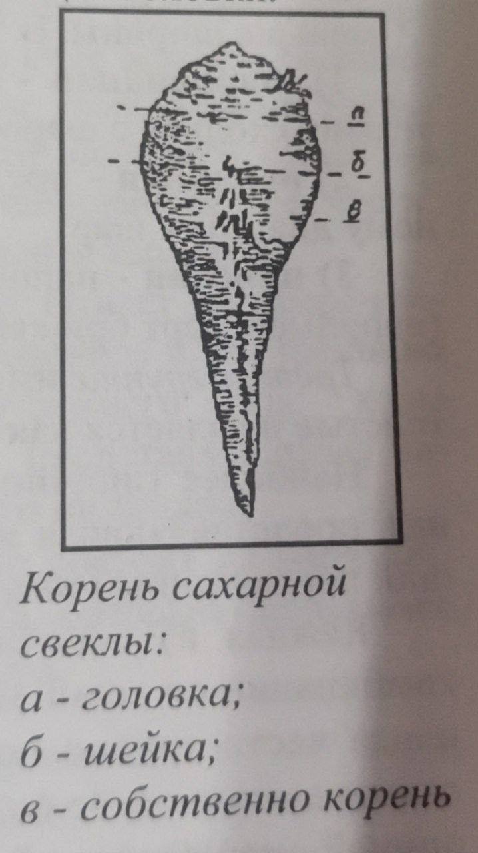
Шейка корнеплода имеет более или менее цилиндрическую форму и у сахарной свеклы представляется в виде очень узкой части, расположенной между головкой и собственно корнем, и не несет на себе ни листьев, ни боковых корешков. Верхняя граница шейки совпадает с нижней границей головки.
Шейка корнеплода имеет более или менее цилиндрическую форму и у сахарной свеклы представляется в виде очень узкой части, расположенной между головкой и собственно корнем, и не несет на себе ни листьев, ни боковых корешков. Верхняя граница шейки совпадает с нижней границей головки.
Шейка образуется за счет разрастания подсемядольного колена зародыша. Однако при большой глубине посева подсемядольное колено значительно развивается и принимает на себя часть функций собственно корня, то есть образовывает боковые корешки. В этом случае шейке будет соответствовать только часть подсемядольного колена зародыша, другая же часть отойдет к собственно корню. Шейка, подобно головке, развивается преимущественно над землей, только частично располагаясь в земле. Для технических и кормовых целей шейка - полноценная часть корнеплода, как по содержанию питательных веществ, так и по отсутствию древеснеющих частей. В практической терминологии шейку и головку часто объединяют под общим названием «головка», противопоставляя эту часть подземной части корнеплода - корню.

Slide 9
Собственно корень представляет собой нижнюю, более или менее коническую часть корнеплода. Отличительной чертой его является присутствие боковых корешков, расположенных у свеклы в два продольных ряда, несколько скошенных вследствие спирального закручивания всего корнеплода.
Следовательно, верхняя граница собственно корня проходит по линии, соединяющей самые верхние корешки обоих рядов. Та же линия будет служить нижней границей шейки.
Собственно корень целиком развивается в земле. Для технического и кормового использования он, подобно шейке, является полноценной частью корнеплода. При уборке удаляются только самый нижний кончик его (не превышающий толщиной одного сантиметра) и все боковые корешки.
В ненормальных условиях происходит сильное ветвление собственно корня, и вместо крупного конусовидного тела получается несколько менее крупных разветвленных корней, сильно понижающих ценность продукта.
В этом случае типичное строение собственно корня нарушается.
Форма корнеплода находится в тесной зависимости от развития отдельных его частей. Очень грубо и приближенно все сорта корнеплодов по их форме можно разделить на три группы.

Slide 10
Первая группа имеет удлиненные корнеплоды, вытянутые в вертикальном направлении. Длина их примерно в 3-4 раза превышает толщину.
В этой группе различают следующие формы корнеплодов:
1) коническая - широкая вверху и равномерно сужающаяся к кончику корня. Примером могут служить различные сорта кормовой моркови;
2) цилиндрическая - примерно равная по диаметру в верхней и нижней частях (например, большинство корней длинных сортов турнепса).
Вторая группа имеет корнеплоды округлые. Длина их обычно не более чем в два раза превышает ширину, но чаще всего бывает, равна, а иногда и меньше ширины. В этой группе различают следующие формы корнеплодов:
1) шаровидная - с равным диаметром по всем направлениям и, следовательно, сходная с шаром;
2) овальная - представляющая собой как бы несколько вытянутый по одному диаметру шар;
3) плоская - напоминающая сильно сдавленный в одном направлении шар (например, сорт брюквы Красносельская).
Третья группа имеет корнеплоды несколько вытянутые, но в то же время толстые и является как бы переходной между первыми двумя.

Slide 11
Наиболее типичной формой корнеплодов этой группы является мешковидная, представляющая не слишком длинный, но широкий цилиндр, напоминающий перевязанный вверху мешок (например, свекла Эккендорфская).
Каждая из перечисленных форм может встречаться самостоятельно и в комбинации со всеми остальными. В последнем случае общие очертания корнеплода часто трудно поддаются определению. Равным образом каждая форма, даже в типичном ее виде, может иметь различные выражения. Так, наряду с типичной мешковидной формой корня существует укороченно-мешковидная, внешний облик которой будет несколько иным.

Slide 12
СТРОЕНИЕ РАСТЕНИЙ ВТОРОГО ГОДА ЖИЗНИ Корнеплоды, как правило, имеют двухлетний цикл развития. В первый год жизни из семени вырастает корнеплод с розеткой листьев, а во второй год образуются цветоносные побеги, на которых развиваются цветки и семена.
У свеклы и моркови стеблевые листья сходны с прикорневыми. Отличаются они от прикорневых меньшими размерами, а у свеклы - и более короткими черешками. У брюквы и турнепса стеблевые листья более или менее вытянуто-треугольные. У турнепса листья более широкие, чем у брюквы, и своим основанием полностью охватывают стебель. У брюквы основания листьев охватывают стебель только наполовину.
Растение свеклы второго года жизни в отличие от других видов корнеплодов отличается большим разнообразием по морфологическим признакам. В связи с этим существует несколько схем классификации типов кустов, но наименее сложная и широко применяемая классификация разработана в Белоцерковской опытно-селекционной станции ВНИС. Она предусматривает следующие типы:
- у кустов первого типа развивается один главный центральный цветоносный стебель, который обычно разветвлен, имеет ветви второго и третьего порядка;
- у кустов второго типа наряду с главным стеблем имеется несколько, хорошо развитых стеблей, отходящих непосредственно от головки корнеплода второстепенные стебли
- у кустов третьего типа образуется несколько примерно одинаково развитых стеблей, отходящих непосредственно от головки корня и нет явно вырзженного центрального стебля.

Slide 13
СОРТА И ГИБРИДЫ КОРНЕПЛОДОВ Сахарная Свекла: Северо-Кавказская oдносемянная 42 (Ско-42), Харьковская 3. Кормовая Свекла: Эккендорфская Желтая, Полусахарная Белая, Первенеу Ладожской, Смолевичская, Тамара, Тимирязевская Односеменная. Морковь: Нантская 4, Несравненная, Шантенэ 246], Лосиноостровская 13, Бирючекутская 415, Рогнеда, Нииох, Каллисто. Брюква: Вышегородская Улучшенная, Красносельская Местная. Гурнеис: Эсти, Назрис, Куузику, Остерзундомский

